Slide 1

Exposé Système & Réseaux
Radio
Frequency
IDentification

Slide 2
Plan
Technologies
Communication
Gestion de collisions
* Applications
* Conclusion

Slide 3
Technologie
Communication
Gestion des
collisions
Applications
Conclusion
Un peu d’histoire
1939 : IFF Transponder (Identify: Friend or Foe)
1973 : premiers dispositifs
1980’s : extension au domaine privé
1990’s : - premiers dispositifs UHF
- normalisation…

Slide 4

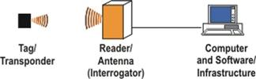
Technologie
Communication
Gestion des
collisions
Applications
Conclusion
Dispositifs intervenant

Slide 5
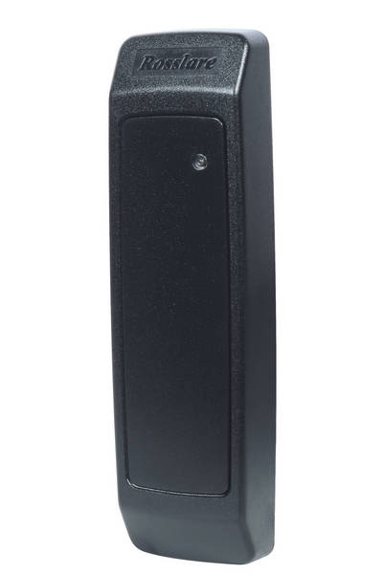
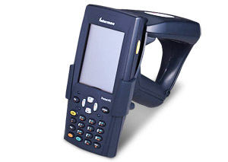
Technologie
Communication
Gestion des
collisions
Applications
Conclusion
Station de base

Slide 6
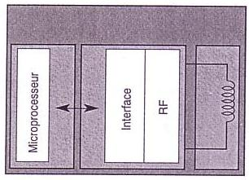
Technologie
Communication
Gestion des
collisions
Applications
Conclusion
Station de base
Réception/Transmission de signaux RF
Circuit de gestion du protocole de communication
Interface (host)

Slide 7
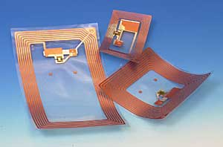
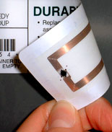
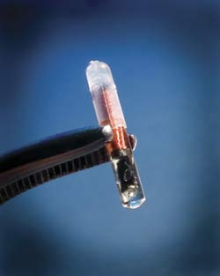
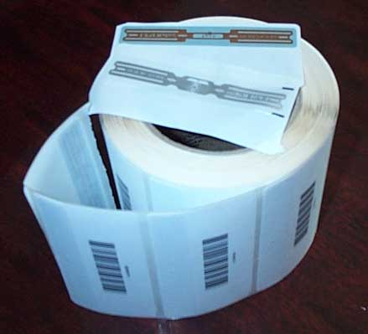
Technologie
Communication
Gestion des
collisions
Applications
Conclusion
Transpondeur

Slide 8
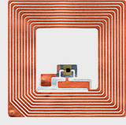
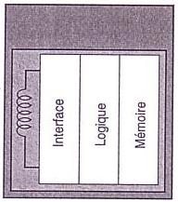
Technologie
Communication
Gestion des
collisions
Applications
Conclusion
Transpondeur
Réception/Emission de signaux RF
Contrôle de communication
Electrically Erasable Programmable ROM (EEPROM ou E2PROM)
Types : actifs, passifs, semi-actifs

Slide 9
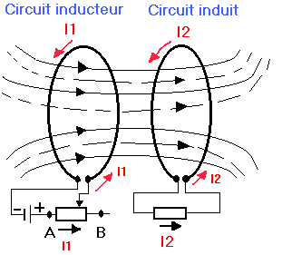
Technologie
Communication
Gestion des
collisions
Applications
Conclusion
Transpondeur : télé-alimentation
Induction électromagnétique

Slide 10
Technologie
Communication
Gestion des
collisions
Applications
Conclusion
Fréquences
< 135 kHz
13,56 MHz
433 MHz
862 à 928 MHz : UHF
  France: 865.6 – 867.6; 869.4 – 869.65 MHz
2,45 GHz : micro-ondes
5,8 GHz

Slide 11
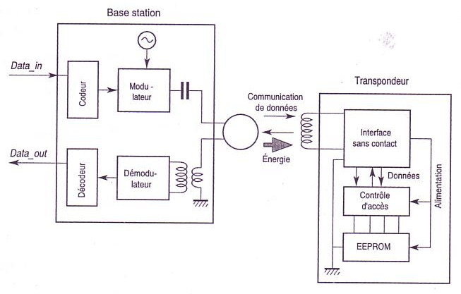
Technologie
Communication
Gestion des
collisions
Applications
Conclusion
Modes de transfert : simultané ou non
Half-duplex

Slide 12
Technologie
Communication
Gestion des
collisions
Applications
Conclusion
Couches OSI :
Couche | Transpondeur | Station de base
7 : Application | Application | Application
2 : Liaison de données | Protocole de communication | Protocole de communication
1 : Physique | Antenne, partie analogique | Antenne, partie analogique
Medium | Air | Air
Normes ISO :
ISO/IEC 18000 : RFID Air Interface Standards
ISO 18000-1 à 18000-7

Slide 13
Technologie
Communication
Gestion des
collisions
Applications
Conclusion
Notions
Deux modes :
TTF (Tag Talks First)
RTF (Reader Talks First)
Types de protocoles :
Simple
Complexe

Slide 14
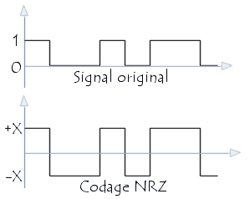
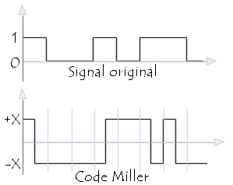
Technologie
Communication
Gestion des
collisions
Applications
Conclusion
Codage des signaux
Liaison montante :
  Signal de fréquence porteuse présent le plus longtemps possible
NRZ Delay Mode (Miller)

Slide 15
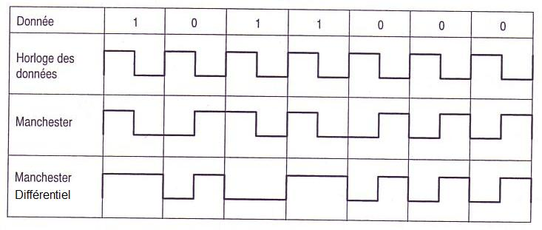
Technologie
Communication
Gestion des
collisions
Applications
Conclusion
Codage des signaux
Liaison descendante :
  Codage avec beaucoup de transitions
Manchester & Manchester différentiel

Slide 16
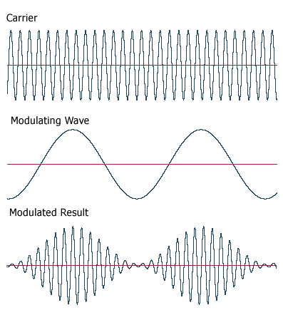
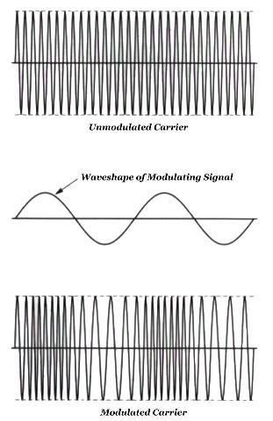
Technologie
Communication
Gestion des
collisions
Applications
Conclusion
Modulations : liaison montante
ASK
FSK

Slide 17
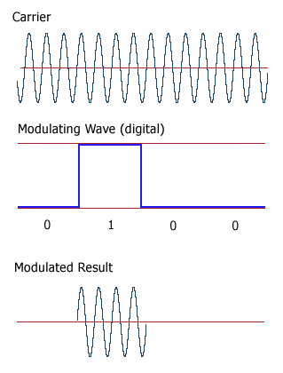
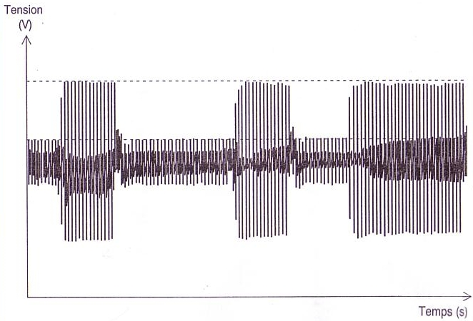
Technologie
Communication
Gestion des
collisions
Applications
Conclusion
Modulations : liaison descendante
Load Modulation
OOK

Slide 18
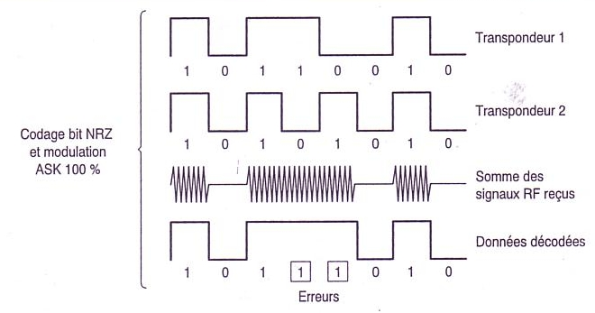
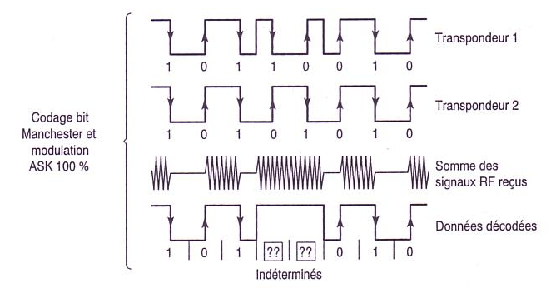
Technologie
Communication
Gestion des
collisions
Applications
Conclusion
Causes
Tag stack → influence mutuelle
Weak collisions
Absorption magnétique
Exemples :

Slide 19
Technologie
Communication
Gestion des
collisions
Applications
Conclusion
Méthodes
Types :
  Fréquentielle
  Spatiale
  Temporelle
Déterministe
  Identifier l’UID d’un transpondeur le plus rapidement possible
  Temps de sélection calculable
Probabiliste
  Efficace: collisions niveau bit difficiles à détecter
  Méthode des time slots

Slide 20
Technologie
Communication
Gestion des
collisions
Applications
Conclusion
Algo déterministe
Phase 1 : détection des tags
Phase 2 : envoi d’une trame de commande anti collision
* SEL :
* NVB :
SEL | NVB | Données UID CLn
8 bits
8 bits
0 à 40 bits
b8
b3
b2
b1
Mode d’anti collision
CLn = n-range Cascade Level
b8
b5
b4
b1
"bytecount"
"bitcount"

Slide 21
Technologie
Communication
Gestion des
collisions
Applications
Conclusion
Algo déterministe
Ex: message reçu = 0001 C010 11C0 …
valid bits = 00010 ou 00011
Renvoi d’une trame
Seuls les transpondeurs dont l’UID commence par les bits valides répondent
Si pas de collisions : envoi d’une trame + UID
Le transpondeur correspondant répond (SAK):
Si le tag est sélectionné : acquittement → ATS = "1"
collisions
b8
b3=CL
b1
ATS
"0" = tag sélectionné

Slide 22
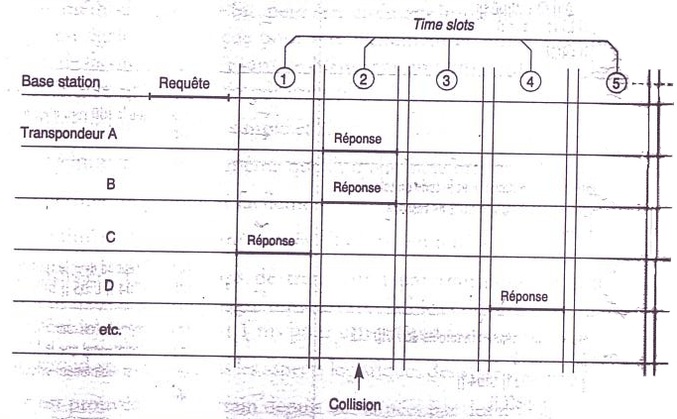
Technologie
Communication
Gestion des
collisions
Applications
Conclusion
Algo probabiliste

Slide 23
Technologie
Communication
Gestion des
collisions
Applications
Conclusion
Algo probabiliste
Procédure :
BS annonce la "hashValue"
Chaque tag choisit un Time Slot:
  Calcul aléatoire
  Calcul à partir de la hashValue et de l’UID
Retour :
  Correct : envoi d’un Quit
  Collision : relance la procédure

Slide 24
Technologie
Communication
Gestion des
collisions
Applications
Conclusion
Comparatif
Déterministe :
  Temps maximum défini
  Optimisation de la vitesse : détection d’erreurs pendant la procédure
  Prouvée sur le terrain
  Plus rapide que probabiliste
Probabiliste :
  Efficace pour les collisions au niveau bit difficiles à détecter
  Communication unique avec chaque tag
  Echanges minimalisés : limite les perturbations radioélectriques

Slide 25
Technologie
Communication
Gestion des
collisions
Applications
Conclusion
< 135 kHz :
  Tri des déchets,
  Identification animale,
  Système d’alarme, surveillance des arbres de Paris...
13,56 MHz :
  Cartes à puce sans contact, cartes de transport,…
  Réservation de billets d’avion, manutention des bagages,
  Forfait de station de ski…
443 et 900MHz :
  Traçage de palettes, de conteneurs,
  Télécommandes d’ouverture centralisée…
2,45 et 5,8 GHz :
  Télépéage
  Délivrance automatique du carburant dans les stations service

Slide 26
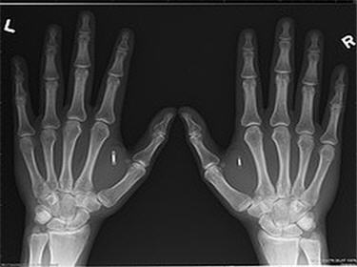
Technologie
Communication
Gestion des
collisions
Applications
Conclusion

Slide 27
Technologie
Communication
Gestion des
collisions
Applications
Conclusion
Autres axes :
  Authentification
  Cryptographie
Technologie en essor qui a fait ses preuves
7 milliards € en 2008 → 30 milliards € en 2015
Controverses :
Les effets nocifs de la RFID ?
La sécurité des informations ?
L’atteinte à la liberté ?

Slide 28
Sources
Sites Internet
  http://en.wikipedia.org/wiki/Radio-frequency_identification
  http://www.hightechaid.com/standards/18000.htm
  http://www.rfidjournal.com/
Documents
  EPC2004-032-RFID Principes et Applications.pdf, EPC Global France
  Normalisation RFID - Situation 2007.pdf, Pôle Traçabilité
Bibliographie
  « Identification radiofréquence et cartes à puce sans contact - Description»,
  « Applications en identification radiofréquence et cartes à puce sans contact »,
  Dominique Paret

Slide 29
Merci de votre attention…
Questions ?

